Slide 1
Model training with limited data

Slide 2
Po co nam te modele?
Najczęściej chcemy, żeby model rozwiązywał konkretny problem, np. rozpoznawał, czy na zdjęciu jest kot czy pies.
Model uczymy na pewnym zbiorze danych, ale później będzie pracował na nowych danych, których wcześniej nie widział.
Dane z rzeczywistego świata mogą różnić się od tych treningowych, np. przez inne oświetlenie, kamerę, tło albo jakość obrazu.
Dlatego nie chcemy, żeby model tylko zapamiętał dane treningowe — chcemy, żeby nauczył się ogólnej zależności => generalizacja

Slide 3
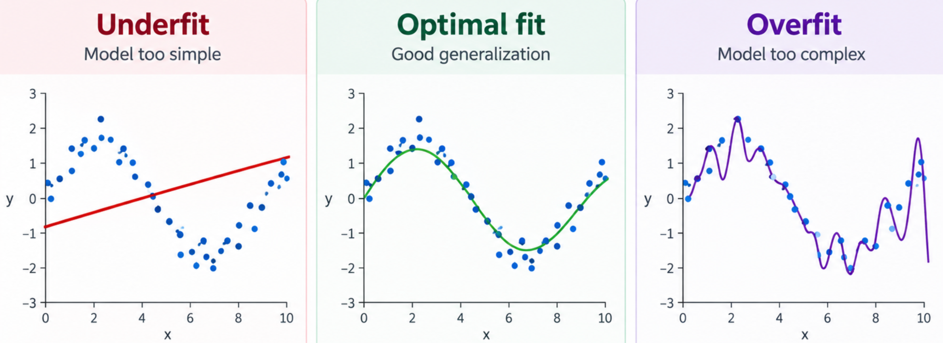
Generalizacja
Jest to zdolność modelu do poprawnego działania na nowych, niewidzianych wcześniej danych. W niektórych dziedzinach uzyskanie dobrej generalizacji jest trudne ze względu na dużą liczbę możliwych domen, które model powinien uwzględnić.

Slide 4
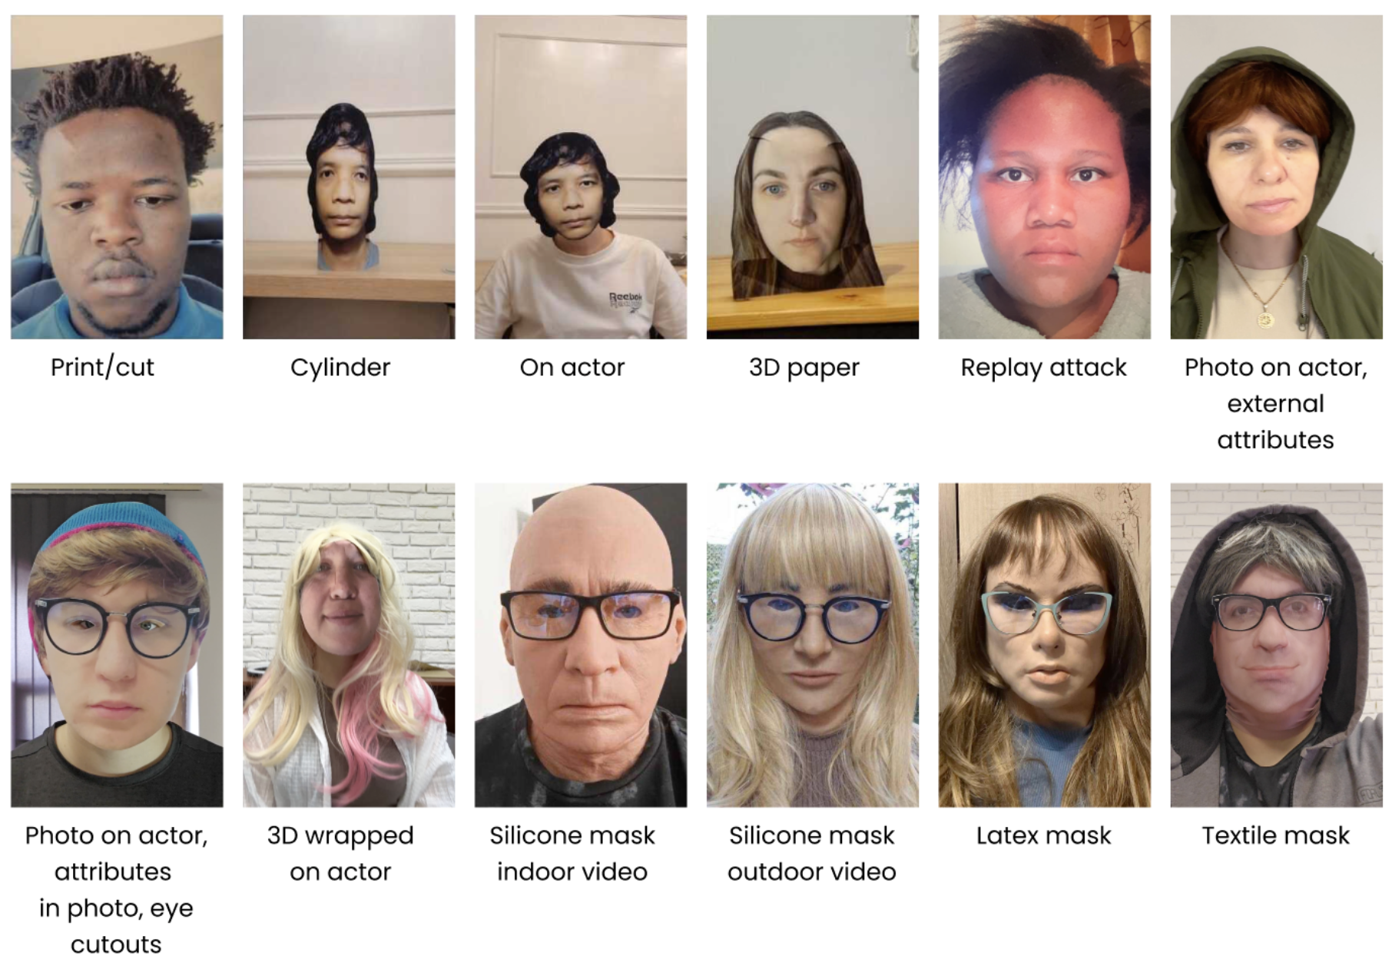
Czym mogą być domeny?
Domena to w uproszczeniu środowisko lub zbiór danych o określonych cechach. Dane z różnych domen mogą wyglądać inaczej, mimo że rozwiązujemy to samo zadanie.
Przykładowo, w wykrywaniu ataków prezentacyjnych na biometrię twarzy domeny mogą różnić się przez:
urządzenie / kamerę używaną do nagrania,
warunki oświetleniowe i otoczenie,
charakterystykę osób znajdujących się w zbiorze,
sposób przygotowania obrazu, np. kadrowanie, rozdzielczość, alignment,
rodzaj ataku, np. wydruk zdjęcia, ekran telefonu lub monitora.
Problem pojawia się wtedy, gdy model podczas treningu widzi tylko część możliwych domen, a później trafia na nową.

Slide 5
Jak to ma się do danych?
Nasze dane powinny być zróżnicowane i pochodzić z różnych domen, aby model lepiej radził sobie z nowymi warunkami. Problem pojawia się wtedy, gdy niektóre klasy danych są trudne lub kosztowne do pozyskania. 💸💸💸
W dalszych slajdach skupimy się głównie na zadaniu klasyfikacji.

Slide 6
Jak radzić sobie z ograniczoną ilością danych?
Mamy trzy główne strategie:
1
2
3
Lepiej wykorzystać
dane, które już mamy
Stworzyć
brakujące dane
Zmienić sposób
uczenia modelu
Weak supervision
Semi-supervised learning
Synthetic data
Modele generatywne
Domain generalization
Lepsza optymalizacja
Cel jest ten sam: dobry wynik na danych, których model wcześniej nie widział.

Slide 7
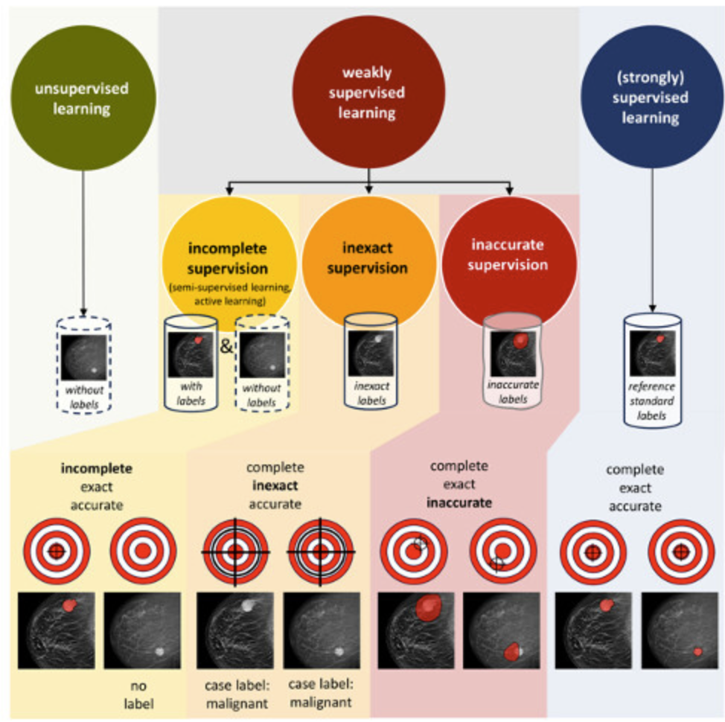
1. Lepsze wykorzystanie dostępnych danych
W klasycznym supervised learning każdy przykład ma przygotowaną przez człowieka etykietę:
zdjęcie → pies
zdjęcie → kot
Dlatego istnieją też inne podejścia:
Weak supervision - etykiety są tworzone za pomocą prostych reguł, heurystyk lub innych niedoskonałych źródeł.
Semi-supervised learning - mamy mało danych z etykietami i dużo danych bez etykiet.
W obu przypadkach próbujemy wykorzystać dane, których człowiek nie musiał dokładnie opisywać ręcznie.
W takich podejściach nie każdy przykład treningowy musi być ręcznie opisany przez człowieka!

Slide 8
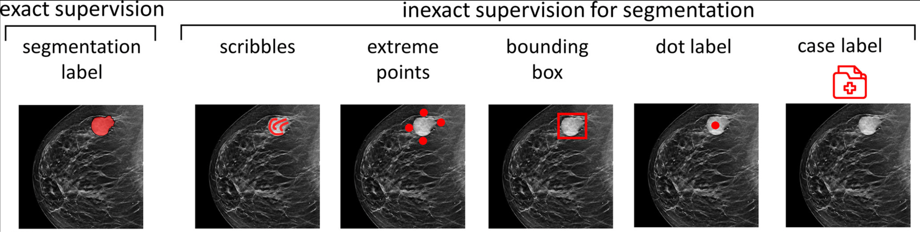
Weak supervision — przykład segmentacji
W zadaniach takich jak wykrywanie anomalii lub segmentacja zmian nowotworowych nie zawsze potrzebujemy dokładnej maski obszaru zmiany.
Zamiast tego możemy użyć słabszych adnotacji, takich jak:
pojedyncza kropka,
kilka punktów,
prosty szkic (scribble),
bounding box,

Slide 9
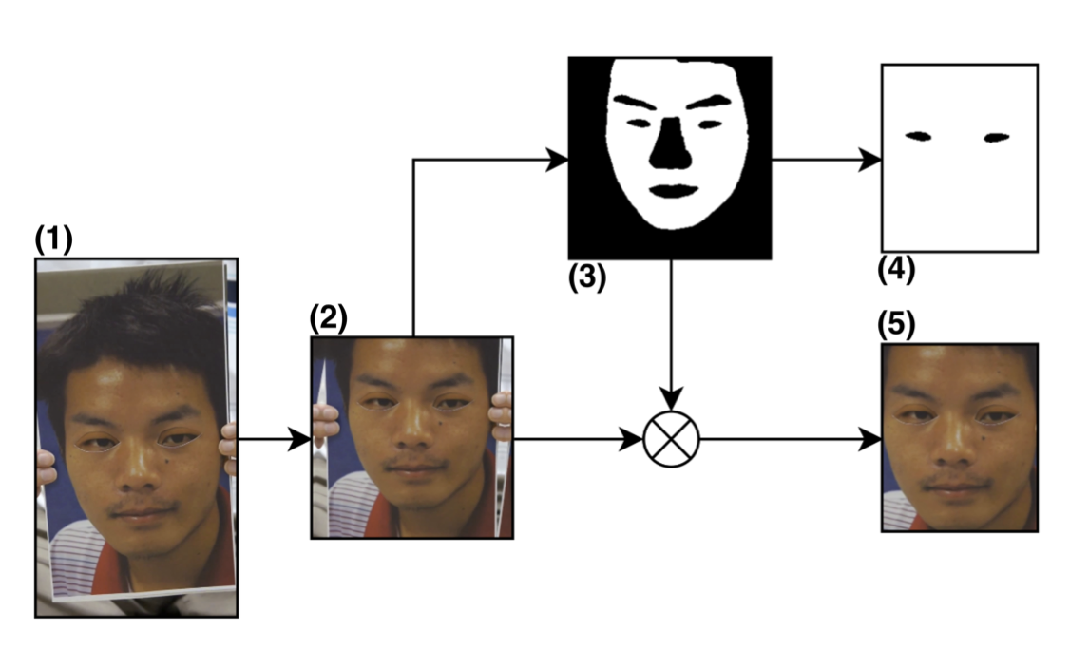
Weak supervision — przykład Face Anti-Spoofing
W przypadku klasyfikacji ataków prezentacyjnych na biometrię twarzy możemy wykorzystać weak supervision oparte na typowych scenariuszach ataków. Przykładowo, w przypadku ataku z użyciem wydruku często wycinane są okolice oczu lub ust.

Slide 10
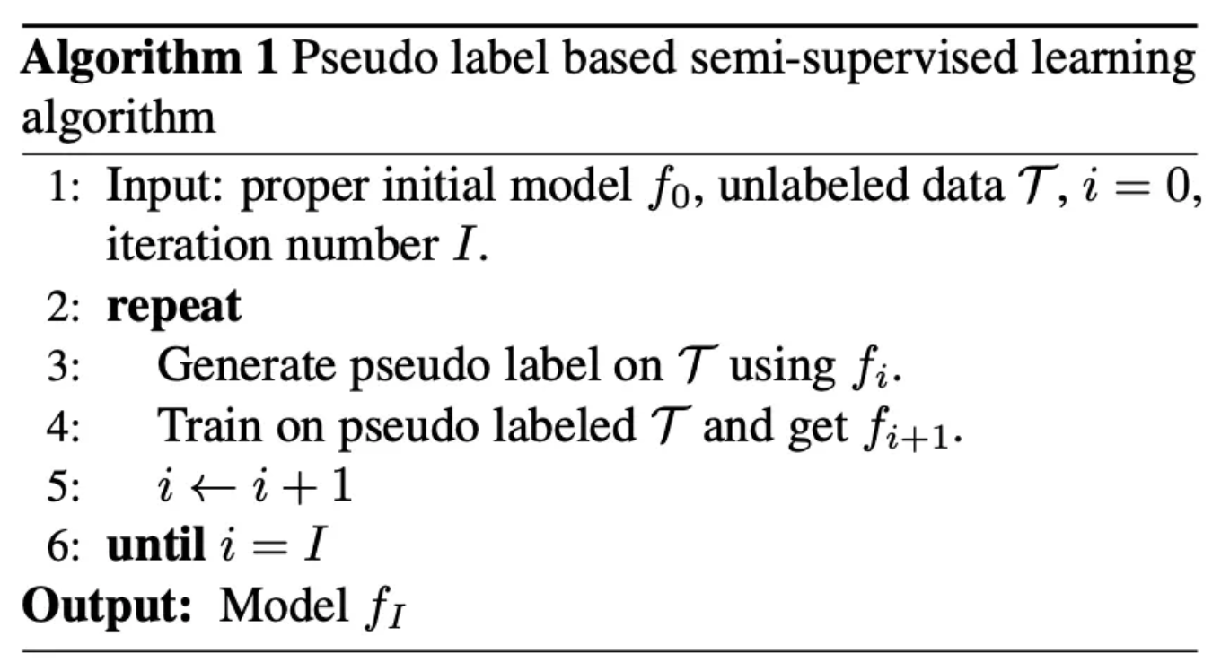
Semi-supervised learning w praktyce
W praktyce często zaczynamy od modelu wytrenowanego na niewielkiej liczbie danych z etykietami.
Następnie wykorzystujemy ten model do przypisania pseudo-etykiet danym nieoznaczonym.
Tak powiększony zbiór treningowy pozwala dalej ulepszać model, a cały proces można wykonywać iteracyjnie.

Slide 11
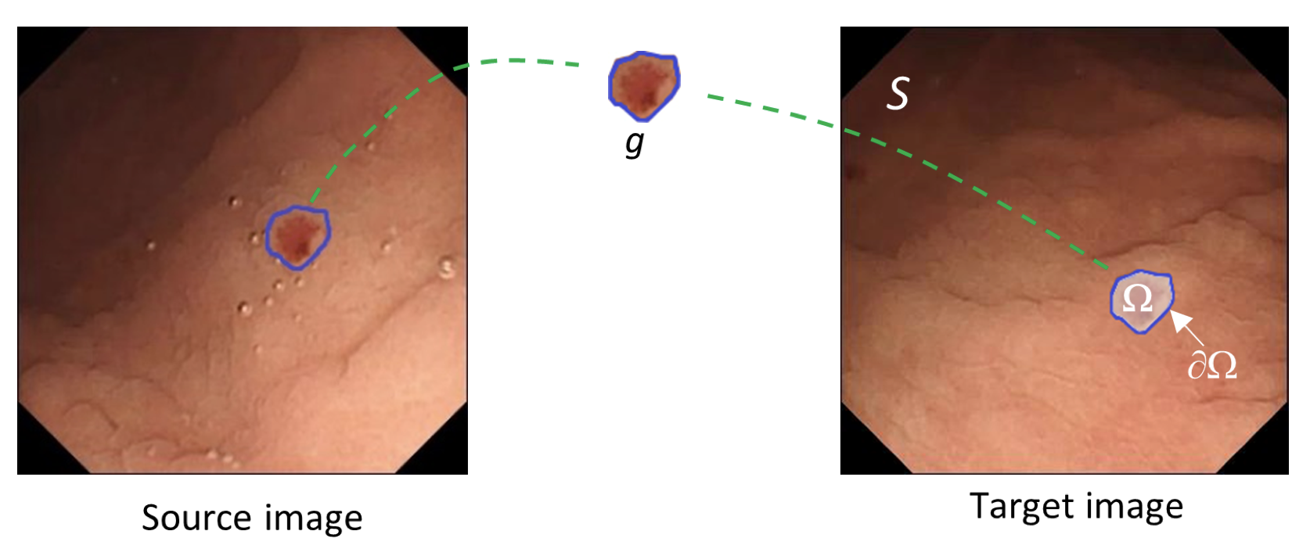
2. Tworzenie brakujących danych — synthetic data
Dane sztuczne możemy pozyskiwać na wiele sposobów, np. poprzez algorytmiczne wtapianie odpowiednich fragmentów w istniejące dane lub z wykorzystaniem modeli generatywnych.

Slide 12
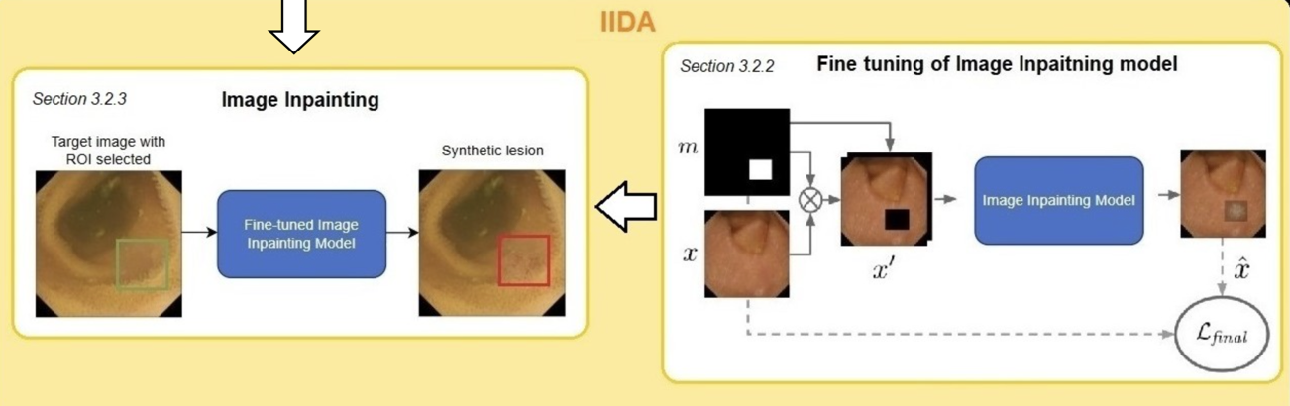
Synthetic data w praktyce — generowanie anomalii
Dla danych z obrazowania endoskopii kapsułkowej możemy próbować generować próbki klas mniejszościowych poprzez odpowiednie wtapianie anomalii w obrazy zdrowe z wykorzystaniem modelu inpaintingu wytrenowanego specjalnie na danych tego typu.

Slide 13
Generowanie lokalne vs de novo
Generowanie de novo
Generowanie lokalne
Model
generatywny
Cały
obraz
Cała próbka powstaje od zera.
•
cały obraz jest syntetyczny
prawdziwe tło + lokalnie dodana zmiana
•
większość obrazu pozostaje prawdziwa
•
globalne artefakty mogą stać się shortcutem
•
syntetyzujemy tylko brakującą cechę / klasę
Jeżeli brakuje nam lokalnej cechy, zwykle lepiej modyfikować fragment próbki niż generować cały obraz.
Źródło: Chłopowiec et al., arXiv:2411.03098

Slide 14
Pułapka synthetic data
Więcej ≠ zawsze lepiej
Gdzie problem?
najlepszy często
mały / średni set
Przy zbyt dużej ilości danych syntetycznych model może nauczyć się głównie artefaktów generatora, zamiast rzeczywistych cech danych.
wynik
modelu
za dużo /
zbyt podobne
Uczymy się generatora, a nie problemu.
ilość danych syntetycznych
Więcej danych syntetycznych nie gwarantuje lepszego modelu — liczy się jakość i brak shortcutów.

Slide 15
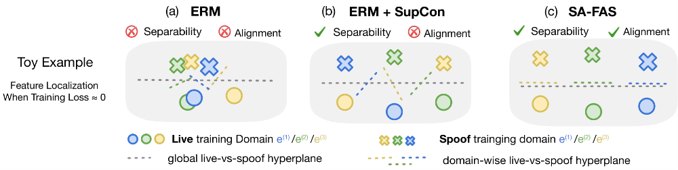
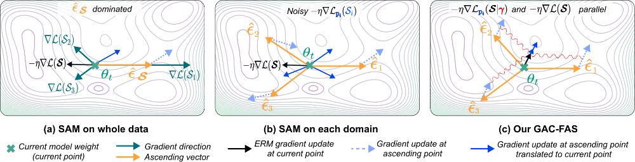
3. Lepsza generalizacja przez sposób optymalizacji
Jeżeli nie możemy dodać nowych domen do treningu, możemy poprawiać samą regułę optymalizacji.
Dwa przykłady: SA-FAS (separability + alignment) oraz GAC-FAS (alignment gradientów).
SA-FAS
GAC-FAS
separability + alignment
wspólny kierunek live → spoof
alignowanie generalization gradients
z gradientem ERM

Slide 16
Jak model aktualizuje swoje wagi?
Podczas treningu model minimalizuje funkcję straty (loss).
Gradient mówi nam, w którym kierunku zmienić parametry modelu, aby zmniejszyć błąd.
Aktualne wagi
θ
Liczymy gradient
∇L(θ)
Krok
optymalizatora
Nowe wagi
θ'
θ' = θ − η · ∇L(θ)
A co, gdy mamy kilka domen?
Domena 1
Domena 2
Domena 3
Problem
różne
gradienty
Aktualizacja dobra dla jednej domeny może być słaba dla innej.

Slide 17
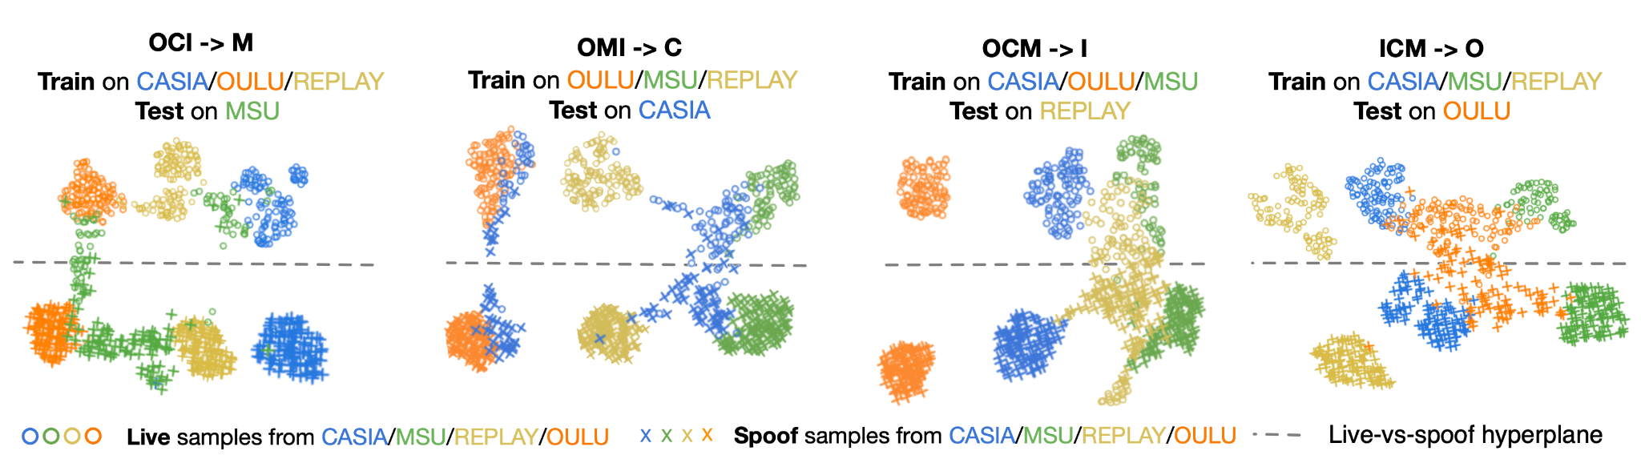
Dobry wynik overall ≠ dobra generalizacja
Wynik globalny może wyglądać dobrze, choć mniejsza domena jest źle ułożona w feature space.

Slide 18
SA-FAS — projected gradients
SA-FAS zachowuje domeny w feature space, ale chce, aby relacja live → spoof była zgodna między domenami.
1. Separability
2. Alignment
3. PG-IRM
domeny i klasy są rozdzielone
przejście live → spoof ma podobny kierunek
po SGD klasyfikatory domenowe są projekcyjnie przybliżane

Slide 19
GAC-FAS — alignowanie gradientów
GAC-FAS patrzy na geometrię lossu i reguluje gradienty tak, aby aktualizacje z różnych domen wskazywały spójny kierunek.
1. Ascending point
2. Gradient w tym punkcie
3. Alignment z ERM
dla każdej domeny liczymy własny „trudny” punkt θ+εᵢ
sprawdzamy, jak wygląda aktualizacja wynikająca z perturbacji tej domeny
gradient jest regulowany tak, aby był zgodny z kierunkiem gERM
Cel: nie tylko niski loss, ale też płaski i stabilny region, w którym aktualizacje z różnych domen nie są ze sobą sprzeczne.

Slide 20
Dziękuję za uwagę!

